Slide 1
가업승계의 성공전략
100인포럼 발표 자료
일시: 2022. 02. 04
발표: 남 영 호 (건국대 경영학과 교수)

Slide 2
CONTENTS
가족기업과 가업승계
01
02
가업승계 현황: 우리나라, 해외
03
결론: 정책적 제언

Slide 3
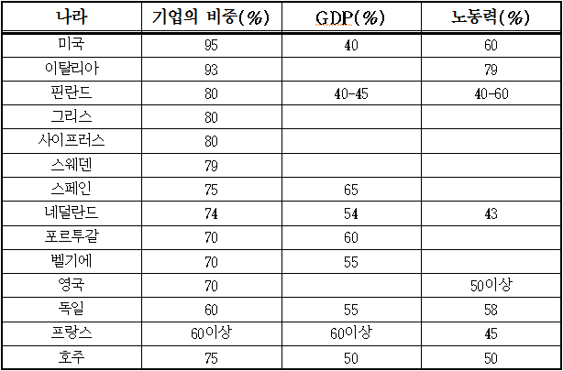
1. 가족기업과 가업승계
1. 가족기업의 경제적 역할
경제적 역할: 미국의 경우 경제의 등뼈
주) Tapies Josep & John L. Ward(2008), 「Family Values and Value Creation: fostering of enduring values within family-owned businesses」, Palgrave Macmillan, p.199.

Slide 4
1. 가족기업과 가업승계
2. 가업승계의 중요성
가업승계는 가족기업의 존폐를 결정하는 아주 중요한 과제
가족기업은 오직 세 가지 문제만 가지고 있는데, 첫번째 문제는 승계요, 두번째 문제도 승계요, 마지막 세번째 문제도 승계다(Aronoff & Ward).
해외
  미국: 향후 10년 이내 CEO의 과반수가 은퇴
  EU : 향후 5년 이내 승계문제에 직면한 기업 5백만 사 이상, 이 중 1백5십만 사는 사라질 것.
  일본: 2025년 중소기업의 60%(245만개)의 CEO가 70세를 넘을 것, 이 중 127만개 기업이 후계자를 찾지 못할 것. 73만개가 폐업해 약 650만 명이 일자리를 잃을 것. 22조엔의 GDP가 사라질 것(일본경제산업성)
우리나라: 중소기업 경영자 연령(2017년, 통계청): 60세 이상(23.11%)
(2017년 한국기업데이터): 60세 이상(33.2%)

Slide 5
1. 가족기업과 가업승계
3. 가업승계의 성격
중소기업진흥에 관한 법률(제2조10호): "가업승계" 란 중소기업이 동일성을 유지하면서 상속이나 증여를 통하여 그 기업의 소유권 또는 경영권을 친족에게 이전하는 것
가업승계는 정책적으로 지원(부의 이전이 아님)
  기업가정신의 이전 / 책임의 이전/기술의 이전
  고용창출(OECD: 가업승계 5명, 창업 2명)
  경제성장과 GDP에 기여
  가족구성원의 화합

Slide 6
1. 가족기업과 가업승계
TRREE SEVEN(쓰리세븐)
-세계 1위 손톱깍기 기업
-세계 인구 절반이 자사 제품 사용
-2009년 창업주 사망으로 막대한 상속세 부담(사전 증여하였지만 증여 후 2년 만에 사망)
-가족과 임직원에게 370억 사전 증여하였지만, 5년이 도래하지 않아 상속세 150억 납부 위해 지분 매각.
-결국 세금을 납부하지 못해 회사를 매각함.
대한전선
-2004년 부친 설원량 회장(62세)의 갑작스런 사망으로 상속재산 3,340억원 대한 상속세 1,355억원 납부
-24세 자녀가 가업을 물려받았지만 9년 후 가업을 포기.
(자료: 조남철 세무사 블로그)
4. 사례

Slide 7
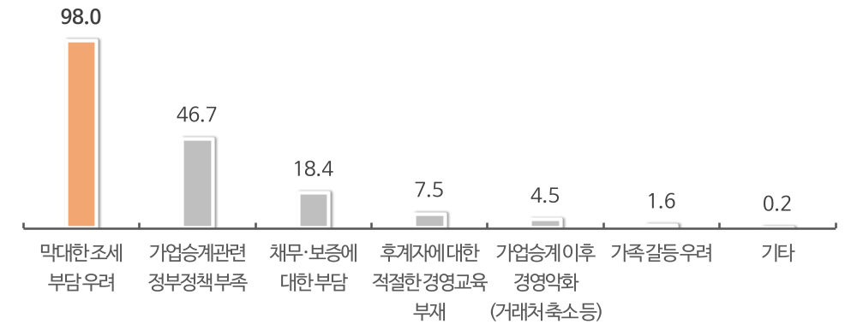
2. 가업승계 현황: 우리나라
<그림 > 가업승계 과정에서 겪었거나 예상되는 주된 어려움 (복수응답)
(자료: 중소기업중앙회, 2021 중소기업 가업승계 실태조사 보고서, 2021.12)

Slide 8
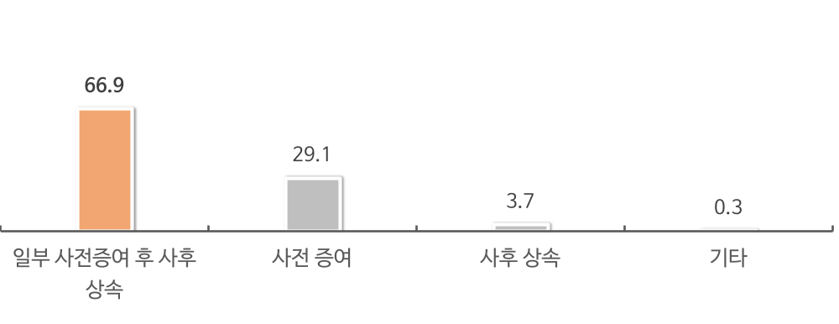
2. 가업승계 현황: 우리나라
<그림 > 주된 가업승계 방식
(자료: 중소기업중앙회, 2021 중소기업 가업승계 실태조사 보고서, 2021.12)

Slide 9
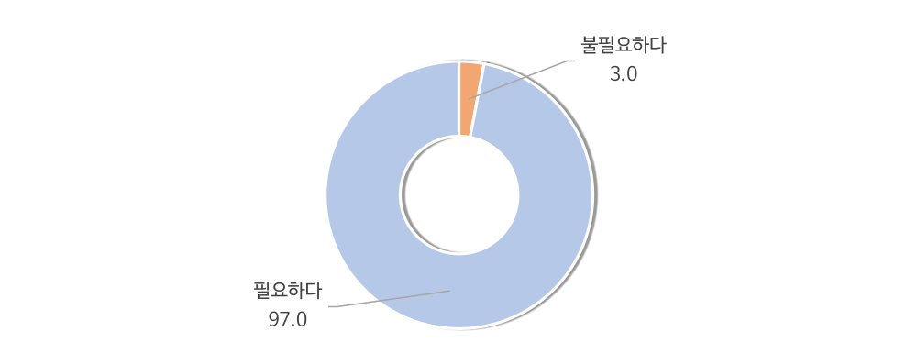
2. 가업승계 현황: 우리나라
<그림 > 가업승계를 원활하게 지원하기 위한 별도 법안 필요 여부
(자료: 중소기업중앙회, 2021 중소기업 가업승계 실태조사 보고서, 2021.12)

Slide 10
2. 가업승계 현황: 해외
표 OECD 회원국의 상속세 과세 현황
구 분 | 국 가
상속.증여세 부과(유산취득세 방식) (20개국) | 독일, 프랑스, 일본, 벨기에, 칠레, 핀란드, 그리스, 헝가리, 아이슬란드, 아일랜드, 이탈리아, 리투아니아, 룩셈부르크, 네델란드, 폴란드, 포르투갈, 슬로베니아, 스페인, 스위스, 터키
상속.증여세 부과(유산세 방식) (4개국) | 영국, 미국, 대한민국, 덴마크
자본이득세 부과 (4개국) | 호주, 캐나다, 뉴질랜드, 스웨덴
비과세(7개국) | 오스트리아, 체코, 이스라엘, 멕시코, 노르웨이, 슬로바키아, 에스토니아
자료: OECD/이세진.김준헌(2021), OECD회원국들의 상속 관련 세제와 시사점, 국회입법조사처, 2021.10.1. 제08호.
*유산세(상속세): 피상속인이 남긴 유산 자체를 대상으로 하는 과세 방식(영미법국가)
*유산취득세(증여세): 유산을 취득한 자를 기준으로 유산 취득자 각자가 취득한 유산 가액(대륙법국가)
*자본이득세: 자본자산의 매각에서 발생하는 이득과 손실에 대한 조세

Slide 11
2. 가업승계 현황: 해외
표 OECD 회원국의 직계 상속에 대한 최고세율
세율 | 국가 | 세율 | 국가
55% | 일본 | 20% | 네델란드
50% | 대한민국 | 19% | 핀란드
45% | 프랑스 | 15% | 덴마크
40% | 영국, 미국 | 14% | 슬로베니아
34% | 스페인 | 10% | 터키
30% | 독일 | 7% | 폴란드
25% | 칠레 | 4% | 이탈리아
*과도한 상속세: 국부유출,
고용감소,
성장둔화
* 0%: 호주, 오스트리아, 룩셈부르크, 리투아니아, 캐나다, 이스라엘, 멕시코, 에스토니아, 뉴질랜드, 노르웨이, 포르투갈, 스웨덴, 헝가리, 슬로바키아, 체코, 라트비아, 콜롬비아, 코스타리카,
자료: 이세진.김준헌(2021), OECD회원국들의 상속 관련 세제와 시사점, 국회입법조사처, 2021.10.1. 제08호, 재작성.

Slide 12
2. 가업승계 현황: 해외
가업상속공제 건수(한, 독 2015~2019)(영, 2014~2018)
  한국: 연평균 85건(국세청), 독일: 연평균 11,079건(통계청), 영국: 2,594건
표 OECD국가의 총세수, GDP대비 상속.증여세수 비중
순위 | 국가명 | 총세수 대비상속증여세수 | 순위 | 국가명 | GDP대비상속증여세수
1 | 벨기에 | 1.57% | 1 | 벨기에 | 0.70%
2 | 한국 | 1.24% | 2 | 프랑스 | 0.55%
3 | 프랑스 | 1.22% | 3 | 일본 | 0.39%
4 | 일본 | 1.20% | 4 | 한국 | 0.33%
5 | 영국 | 0.75% | 5 | 네델란드 | 0.26%
6 | 스페인 | 0.71% | 6 | 영국 | 0.25%
 | 평균 | 0.36% |  | 평균 | 0.13%
주: 기준 2016년(호주, 일본, 그리스, 멕시코는 2015년)
자료: OECD

Slide 13
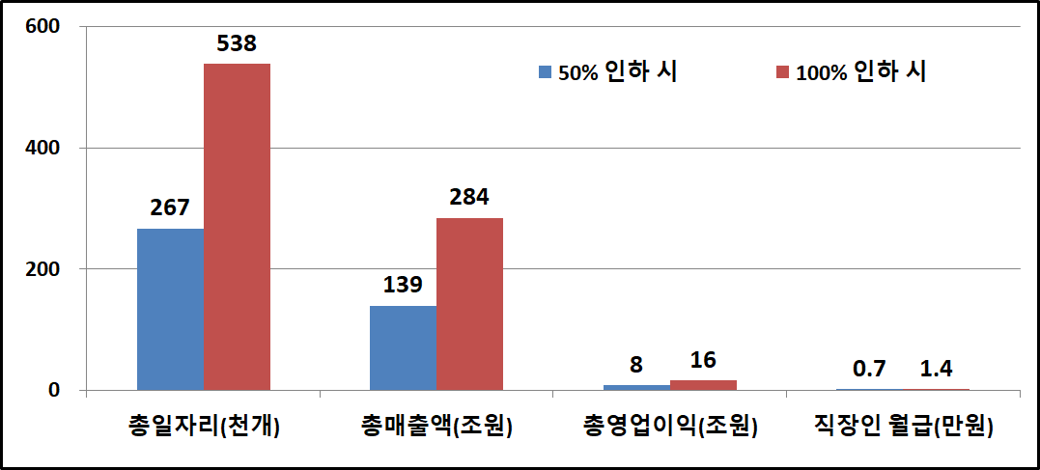
2. 가업승계 현황
<그림> 기업 상속세율 인하에 따른 주요 파급효과
자료: 중소기업중앙회, 파이터치연구원, 보도자료, 2021.3.26

Slide 14
2. 가업승계 현황
가업승계: 제2의 창업
표, 상속세 부담 완화가 20년간 기업경영에 미치는 효과
구분 | 대상기업 현수준 (3천억미만) | 대상기업 확대 (1조원이하) | 증가효과 | 증가율
매출액 | 775조 | 828조 | 52조 | 6.8%
법인세 | 17.9조 | 18.6조 | 6,816억 | 3.8%
고용량 | 58,681명 | 60,451명 | 1,770명 | 3.0%
자료: 한국경제연구원, 보도자료, 2019.2.20

Slide 15
3. 결론: 정책적 제언
상속세.증여세의 획기적 개편
  -단기: 유산취득세, 자본이득세 개편
  -장기: 폐지
2. 가업승계의 이미지 제고
  가족: (명문) 가문의 전통과 명성 계승
  -Strong families create strong businesses(家和萬事成)
  "FAMILY means “Father And Mother, I love You.“
  기업: 정도 경영, ESG 강조
  학계: 관련 이론 연구 및 교과목 신설
  정부: 반기업정서 해소 및 지속적 관심

Slide 16
3. 결론: 정책적 제언
3. 명문장수기업 육성
  명문가문: 가헌, 가족사명서 구축
  오너와 후계자의 의사소통으로 공유 강화
  후계자의 기업가정신 고취
4. (가칭)가업승계진흥원의 발족
  가업승계 세제 관련 연구
  관련 DB 구축 및 후계자 육성
  가업승계 이미지 제고
  명문장수기업 육성
4.

Slide 17
THANK YOU!
&
Q&A

